Slide 1
基于路径挖掘的模糊测试
共识算法研究与实现
汇报人：王璟
导师：齐赛宇

Slide 2
一、选题背景与意义
二、Proof-of-Fuzzing概要
三、具体设计和实验过程
四、系统设计
五、下一步的工作计划

Slide 3
选题背景与意义
区块链技术建立了新的信任机制，允许在没有权威节点的去中心化情况下，各网络节点之间达成可信共识
传统工作量证明（Proof-of-Work，PoW）的难题只用于挖矿，大量非记账矿工的算力消耗被丢弃，浪费了大量算力
模糊测试（Fuzzing）是一种软件测试技术，将自动或半自动生成的随机数据输入到待测程序中，监视异常以发现可能存在的程序漏洞
现有的Fuzzing方法在面对复杂系统时容易出现饱和效应（Saturation effects），使测试人员难以持续高效地发现新漏洞
将传统PoW与Fuzzing结合 Proof-of-Fuzzing
所有矿工的算力消耗都是有意义的，用于漏洞检测
Notes:
在当今数字化时代，区块链技术已经成为全球范围内备受瞩目的话题。区块链技术建立了新的信任机制，允许在没有权威节点的去中心化情况下，各网络节点之间达成可信共识，是一项从思想到技术的重大飞跃。
共识算法是区块链技术最核心，也是整个技术发展和学术界最热衷的领域。然而，传统PoW的算力只用于挖矿，并没有其他用途。因此，许多研究致力于将区块链与其他技术相结合，以利用被浪费的算力，同时还能激励其他技术的发展。
与此同时，模糊测试（Fuzzing）作为一种软件测试技术，其核心思想是将自动或半自动生成的随机数据输入到待测程序中，监视异常以发现可能存在的程序漏洞，现有的Fuzzing方法在面对复杂系统时，容易出现饱和效应（Saturation effects），指持续使用同一刺激材料导致刺激效果递减的心理现象，这使得在模糊测试中，测试人员难以持续高效地发现新漏洞。
因此，本课题提出了一种新的工作量证明，称为Proof-of-Fuzzing，将传统PoW和Fuzzing结合，利用被浪费的算力，并提供一个漏洞挖掘平台，为有检测代码漏洞需求的人提供服务，同时也通过奖励机制激励矿工发现更多漏洞。

Slide 4
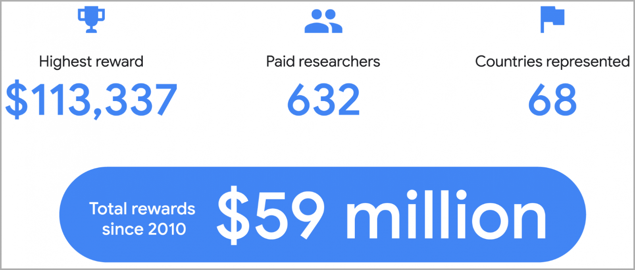
选题背景与意义
漏洞奖励计划
一种激励安全研究人员发现和报告软件漏洞的机制
在2023年内，Google向来自68个国家的632名研究人员支付了1000万美元（约合人民币7196万元），以奖励他们发现并报告Google旗下产品和服务的安全漏洞。
Notes:
漏洞奖励计划（Vulnerability Reward Program，VRP）是一种激励安全研究人员发现和报告软件漏洞的机制，通过这种机制，软件开发者可以及时修复漏洞，提高软件的安全性和稳定性，同时漏洞发现者也可以获得奖励。在2023年内，Google向来自68个国家的632名研究人员支付了1000万美元（约合人民币7196万元），以奖励他们发现并报告Google旗下产品和服务的安全漏洞。

Slide 5
Proof-of-Fuzzing概要
难题：在一定时间内，对程序提供者发布的被测程序进行持续性的模糊测试以达到覆盖率要求，并要求计算出的hash值在给定区间内
区块链的完整性：计算hash值时，包含前一个区块的hash
竞争性：第一个计算出符合要求的hash值的矿工获取记账权
易验证性：验证别的矿工广播的新区块的过程与传统PoW的验证过程类似
一旦某个矿工成功将一个新区块添加到当前区块链中，其他矿工正在挖掘的所有其他潜在区块都必须被丢弃
优势：
利用被浪费的算力，并提供一个漏洞奖励平台
激励矿工积极参与漏洞检测
矿工获得了奖励，程序提供方获得漏洞，提升了安全性
Notes:
本课题受漏洞奖励计划的启发，我们建议矿工解决的难题是在一定时间内，对程序提供者发布的被测程序进行持续性的模糊测试以达到覆盖率要求，并要求计算出的hash值在给定区间内，Fuzzing本身就是一种计算昂贵的任务，符合作为一个难题的要求。
为了保证区块链的完整性，必须将前一个区块的hash值作为问题的变量引入。矿工在计算本次执行的hash值时，需要包含前一个区块的hash值。
挖矿方案必须有一个竞争性的组成部分，这样第一个解决问题的矿工（或者提供最佳解决方案的矿工）就是挖出区块并获得奖励的矿工。第一个计算出符合要求的hash值的矿工获取记账权。
给定一个问题解决方案，必须很容易验证该解决方案的有效性，每次执行窗口结束后，计算出符合要求的hash值的矿工广播生成的新区块，由其他矿工验证它们的合法性，新区块的验证与传统PoW的验证过程类似。
一旦某个矿工成功将一个新区块添加到当前区块链中，其他矿工正在挖掘的所有其他潜在区块都必须被丢弃。这保证了矿工不能“保存区块”用作之后的挖矿结果。

Slide 6
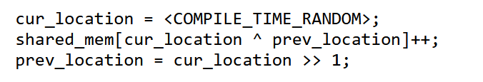
执行路径的获取
AFL（American Fuzzing Loop）
主流的基于覆盖引导的模糊测试工具，维护一个测试用例队列
每次选择一个测试用例进行多轮变异（Mutation）
使用编译时插桩来跟踪被测程序的执行过程，通过记录被测程序中基本块之间的跳转来实现
获取执行路径 获取被命中的块的ID
Notes:
由于本课题的主要目的是通过路径探索来发现漏洞，因此需要获得每次执行测试用例的执行路径。
选用AFL（American Fuzzing Loop）作为模糊测试工具，AFL是一种主流的基于覆盖引导（Coverage-guided）的灰盒模糊器（Fuzzer）, 它维护一个测试用例队列，每次选择一个测试用例进行多轮变异（Mutation)，变异后的测试用例将作为被测程序的输入。
AFL使用编译时插桩来跟踪被测程序的执行过程，它通过记录被测程序中基本块（Basic Block）之间的跳转来实现这一目的。桩指令完成的任务可以概括为这张图。
AFL在插桩时为每一个基本块赋值随机数（即图中的COMPILE_TIME_RANDOM），作为它的标识ID。当被测程序运行到这个基本块时，该块即被命中，AFL将当前块和前一块异或后保存到共享内存（Fuzzer和被测程序间共享，即图中的shared_mem）中，最后将当前块右移一位（为了区分两个块之间不同方向的路径），完成对两个块之间的边的标记，因此获取执行路径就转换为获取这些被命中的块的ID。根据AFL源码中桩代码的逻辑，找到对图中的cur_location和pre_location进行异或处理的部分，在这部分中添加汇编代码，把基本块的ID输出到指定文件中。

Slide 7
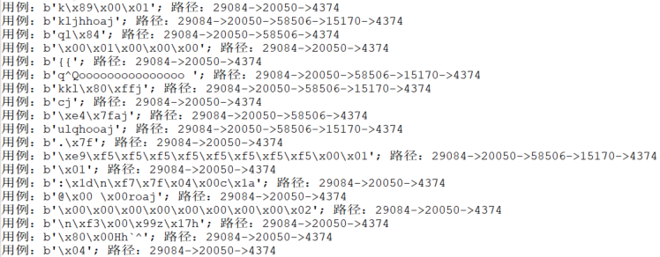
执行路径的获取
每行表示一个测试用例的输入和路径
输入用二进制表示，是AFL经过不断变异后的结果
路径为被命中的基本块的ID的顺序输出
Notes:
用一个简单的C程序测试得到的路径信息文件的一部分如图所示，每行表示一个测试用例的输入和路径，输入用二进制表示，是AFL经过不断变异后的结果，路径为被命中的基本块的ID的顺序输出，可以看到不同的输入下的执行路径也不完全一样。

Slide 8
执行窗口的实现
由于每个人执行一次程序的时间不一样，考虑到挖矿的公平性，设计了一个执行窗口
执行窗口（1s）
Fuzzer
fork()
fork server
fork()
fuzzed program
通过pipe通信
恢复
执行
本次窗口
结束
挂起
处理窗口数据
Notes:
由于每个人每次执行代码的时间都是不一样的，考虑到公平性，本课题设计了一个执行窗口，目前设置为1s。
设置固定的执行时间会出现窗口结束时本次测试用例的执行路径并未跑完的情况，除此之外，窗口结束后需要处理窗口数据，因此可在每轮窗口结束时挂起Fuzzing进程，当处理完后再从挂起的地方恢复执行。在实现该功能时，采用setitimer定时器的方法来控制执行窗口的时间，倒计时结束后Fuzzer向正在进行模糊测试的子进程发起SIGSTOP信号，使子进程挂起。处理完数据后，向子进程发起SIGCONT信号，恢复执行。

Slide 9


执行窗口的实现
窗口数据的处理
block N
Pool of Unconfirmed
Transactions
Random Number Generator
Execution Window
case 1 : path 1
…
case n : path n
…
List of Transactions
$$Sign(H,{sk}_{enclave})$$
List of Transactions
Nonce
Timestamp
list[(path,payload,
iscrash)]
# Hash N
h(·)
# Hash N+1
$$Sign(H,{sk}_{enclave})$$
Notes:
Hash计算的过程如图所示，采用sha256加密算法来进行Hash计算。其中Hash N表示区块链中前一个区块的Hash值，矿工会从待确认的交易池中选择本次要打包的交易，Nonce是由随机数生成器生成的随机数，矿工在该次执行窗口中执行的每条测试用例（case）都记录为（path，payload，iscrash）这样的三元组，其中path为执行路径，payload为用例的输入，iscrash表示该用例是否被AFL标记为漏洞，Timestamp为矿工打包这个区块的时间戳。
考虑到执行窗口的部分可能会受到恶意矿工的攻击，使得该矿工可以不遵守执行窗口的时间限制，为了确保矿工可信执行了挂起操作，选择将执行逻辑放入到Intel SGX（Intel Software guard extensions）中以确保定时挂起，SGX允许应用程序实现一个被称为enclave的容器，为容器内的代码和数据提供机密性和完整性的保护，免受恶意软件的破坏。矿工在执行窗口结束后计算出的hash值和该矿工的enclave信息拼接后用私钥签名。得到最终结果，将打包好的新区块广播到全网。

Slide 10
记账权和漏洞验证
记账权的获取
矿工收到新区块后对它的合法性进行校验，如果通过后就添加到本地区块链的末端，更新当前链为最长链，并将该新区块发送给其他节点
由于路径hash值的分布是不均匀的，因此引入动态可变映射的hash区间，动态调整挖矿难度
漏洞验证
iscrash为true表示发现一个潜在漏洞
验证的矿工需要将该用例执行一次，与提交的路径对比
提交给开发人员，进行后续判定
Notes:
矿工们接收到其他人广播的区块后，对它的合法性进行校验，使用对应公钥验证接收到的第一个区块的enclave的身份信息的正确性，通过验证后再校验hash的正确性等，如果全部通过校验就将它添加到本地区块链末端，更新当前链为最长链，并将该新区块发送给其他节点，如果该区块没有通过验证则拒绝它。由于路径hash值的分布是不均匀的，因此本课题引入了动态可变映射的hash区间，这部分设计待完善。
如果该矿工提交的用例中存在iscrash为true的情况，那么验证的矿工需要将该用例执行一次，与提交的路径进行对比，验证通过则认为这是一个潜在的漏洞，后续会提交给开发人员来判定这是否是有效漏洞。

Slide 11
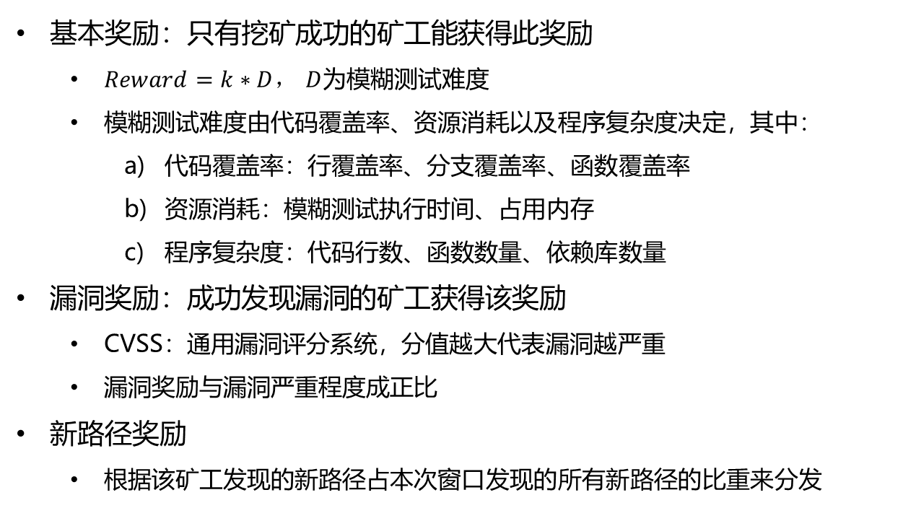
奖励机制的设计
基本奖励：只有挖矿成功的矿工能获得此奖励
$Reward=k∗D$， $D$为模糊测试难度
模糊测试难度由代码覆盖率、资源消耗以及程序复杂度决定，其中：
代码覆盖率：行覆盖率、分支覆盖率、函数覆盖率
资源消耗：模糊测试执行时间、占用内存
程序复杂度：代码行数、函数数量、依赖库数量
漏洞奖励：成功发现漏洞的矿工获得该奖励
CVSS：通用漏洞评分系统，分值越大代表漏洞越严重
漏洞奖励与漏洞严重程度成正比
新路径奖励
根据该矿工发现的新路径占本次窗口发现的所有新路径的比重来分发
Notes:
本课题的奖励机制包括三部分：基本奖励、漏洞奖励和新路径奖励。基本奖励即成功挖矿的奖励，与传统PoW类似，该奖励只发放给获得记账权的矿工，且随模糊测试难度不断调整。漏洞奖励是给发现并提交有效漏洞的矿工的额外奖励，该奖励是由各程序提供方发放。奖励金额可以根据漏洞的严重程度进行评估。漏洞的严重程度$S_{bug}$通过通用漏洞评分系统（Common Vulnerability Scoring System，CVSS）来判定，CVSS是一个开放的行业标准，用于评估计算机系统安全漏洞的严重性，它的分值范围是0.0~10.0，数字越大代表漏洞的严重程度越高，漏洞奖励与$S_{bug}$成正比。新路径奖励根据该矿工发现的新路径占本次窗口发现的所有新路径的比重来分发。最终奖励为基本奖励、漏洞奖励和新路径奖励之和。

Slide 12


系统设计
矿工（Miners）
程序提供方
2.获取被测程序，
开始Fuzzing
Miner x
Google
Microsoft
Apple
…
1.发布
待测程序(P)
prev_Hash
…
Transactions
…
Nonce
$$H(·)$$
PoF Network
timestamp
5.根据排名分发奖励
case_info
validation and evaluation
漏洞排名
4(b). 生成
3.广播
$$Sign(H,Skenclave)$$
4(a). 产生
block* N+1
Winner
区块链
block 0
…
block N
block N+1
Notes:
系统的使用者包括程序提供方和漏洞挖掘者（也就是矿工）。这些提供方发布待测程序后，矿工们开始Fuzzing，经过一个执行窗口后，Fuzzing被挂起，计算出符合要求的hash值的矿工广播新区块，其他矿工在接收后即进行验证和评估，对记账权达成共识，产生本轮执行窗口的winner和漏洞排名，系统给winner发放基本奖励，程序提供方根据生成的排名分发漏洞奖励。

Slide 13
系统功能设计
待测程序发布模块
程序提供方发布待测试的程序源码、覆盖率目标等
模糊测试模块
矿工获取任务，在执行窗口中进行模糊测试，生成运行的测试用例、执行路径、是否发现漏洞等信息，计算hash后对它签名
消息发送接收模块
矿工在执行窗口结束后广播本轮创建的新区块，其他矿工校验和评估后将结果继续广播；交易者将发起的交易广播等等
工作量和漏洞验证模块
矿工校验其他人发送的新区块中的签名是否正确，验证hash是否合法等，对记账权的归属达成共识；验证漏洞是否真实有效
区块生成和同步模块
矿工将校验通过的新区块添加到本地区块链末端，更新当前链为最长链，并将该新区块发送给其他节点；动态调整下一轮的hash区间
奖励发放模块
给挖矿成功的矿工发放奖励，根据计算出的模糊测试难度、发现的漏洞的严重程度、路径贡献度给成功挖掘漏洞的矿工发放奖励

Slide 14
下一步的工作计划
完成执行窗口的实现
完善动态调整挖矿难度算法、完成代码实现
完善奖励机制的设计，完成代码实现
搭建区块链系统，将所有功能都整合起来
对系统进行评估测试
撰写论文，尝试投稿

Slide 15
谢谢大家
2024年7月8日

